Slide 1
Listes Rouges faunistiques du Poitou-Charentes 2015 – 2017
Rencontres naturalistes
du Poitou-Charentes
10 février 2017

Slide 2
Sommaire
Les Listes Rouges en Poitou-Charentes
Une liste rouge, pour quoi faire ?
Phasages du programme
Méthodologie appliquée
Diffusion, publication
Reptiles & Amphibiens : Premiers taxons évalués
Contexte herpétologique en Poitou-Charentes
Démarche générale
Comité d’experts et partenaires sollicités
Méthodologie d’évaluation
Résultats de l’évaluation
Bilan de l’évaluation
Perspectives : Actualisation de l’atlas

Slide 3
1. Une liste rouge, pour quoi faire ?
Les Listes rouges en Poitou-Charentes
Contexte de régression généralisée de la biodiversité
Évaluer l’état de conservation des espèces
Mettre en relief les menaces pesant sur les espèces
Évaluer les risques d’extinction des espèces
Identifier les espèces les plus menacées
Hiérarchiser les enjeux de conservation (groupes faunistiques, zoocénoses, habitats)
Échelle = Poitou-Charentes (montage avant fusion)

Slide 4
2. Phasages du programme
Les Listes rouges en Poitou-Charentes
Programme coordonné par Poitou-Charentes Nature et la LPO France
3 phases 2015-2018
Groupes évalués:
Vertébrés (Oiseaux, Reptiles, Amphibiens, Mammifères, Poissons continentaux)
Invertébrés (Odonates, Orthoptères, Rhopalocères, Hétérocères, Cigales, Mantes et Phasme, Ascalaphes, Crustacés continentaux, Mollusques continentaux, autres insectes patrimoniaux)
Fonge (Champignons)
Bryophytes (mousses et hépatiques)

Slide 5
2. Phasages du programme
Les Listes rouges en Poitou-Charentes
Groupe taxonomique | Association référente | Date de réalisation
Oiseaux (nicheurs, migrateurs, hivernants) | LPO France | Mars 2016
Mammifères | Vienne Nature | Mars 2016
Reptiles | Nature Environnement 17 | Mars 2016
Amphibiens | Deux-Sèvres Nature Environnement | Mars 2016
Lépidoptères Rhopalocères (papillons de jour) – intégrée au programme mais réalisée à l’issue de l’atlas Rhopalocères | Deux-Sèvres Nature Environnement | Mars 2016
Odonates | Charente Nature | Mars 2016
Poissons continentaux | Vienne Nature | Mars 2017
Lépidoptères Hétérocères (papillons de nuit) | Vienne Nature | Mars 2017
Cigales | Vienne Nature | Mars 2017
Crustacés continentaux | Vienne Nature | Mars 2017
Mantes et Phasmes | Nature Environnement 17 | Mars 2017
Ascalaphes | Nature Environnement 17 | Mars 2017
Autres invertébrés patrimoniaux | LPO France | Mars 2018
Mollusques continentaux | LPO France | Mars 2018
Orthoptères | Nature Environnement 17 | Mars 2018
Fonge (champignons) | GEREPI | Mars 2018
Bryophytes (mousses et hépatiques) | Vienne Nature | Mars 2018

Slide 6
2. Phasages du programme
Les Listes rouges en Poitou-Charentes
De nombreux experts régionaux et nationaux sollicités :
APN (LPO 86, LPO 17, GODS)
Gestionnaires RNN (Marais d’Yves, Moëze-Oléron, Pinail)
Associations thématiques nationales (SHF, SFEPM, OPIE-PC…)
Chercheurs et universitaires (PELAGIS-CRMM, Aquarium de La Rochelle-CESTM, CNRS Chizé, CNRS Montpellier…)
MNHN, ONEMA, ONCFS et spécialistes individuels…

Slide 7
3. Méthodologie appliquée
Les Listes rouges en Poitou-Charentes
Évaluation de l’ensemble des espèces de chaque groupe selon méthodologie UICN
Chaque taxon peut être classé dans l’une des catégories de la liste rouge en fonction de son risque de disparition du territoire concerné

Slide 8
3. Méthodologie appliquée
Les Listes rouges en Poitou-Charentes

Slide 9
3. Méthodologie appliquée
Les Listes rouges en Poitou-Charentes
CR / EN / VU = espèces menacées de disparition selon un risque relativement élevé (VU), élevé (EN) ou très élevé (CR)
NT = espèces proches de remplir les seuils quantitatifs propres aux espèces menacées, pouvant devenir menacées
LC = faible risque de disparition
DD = manque de données pour évaluer leur risque de disparition
NA = non soumises à l’évaluation (espèces introduites ou occasionnelles)
NE = espèces non confrontées aux critères

Slide 10
3. Méthodologie appliquée
Les Listes rouges en Poitou-Charentes
5 critères d’évaluation utilisés (taille de la population, taux de déclin, superficie de l’aire de répartition, fragmentation)
A : Déclin de la population
B : Aire de répartition réduite
C : Petite population & déclin
D : Très petite population
E : Analyse quantitative
Si au moins 1 critère est rempli = espèce menacée

Slide 11
4. Diffusion, publication
Les Listes rouges en Poitou-Charentes
Diffusion des listes rouges au fil de leur validation (format numérique téléchargeable)
En fin de programme: publication d’un ouvrage synthétique avec définition des enjeux prioritaires de conservation

Slide 12
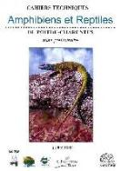
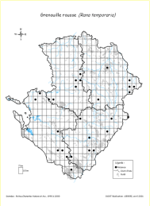
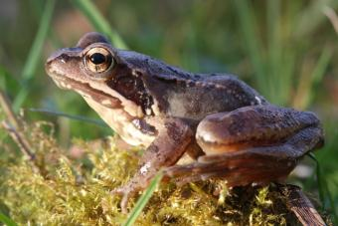
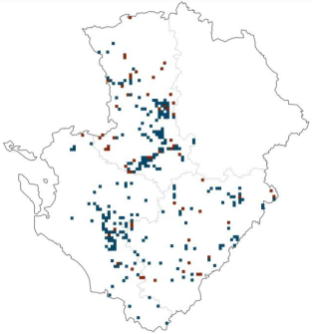
1. Contexte herpétologique en P-C
Reptiles et Amphibiens : 1^{ers} taxons évalués
2002 : Première liste rouge picto-charentaise : élaborée à l’occasion de la publication de l’Atlas préliminaire des Amphibiens et Reptiles du Poitou-Charentes (Poitou-Charentes Nature, 2002).
➔ Ne suit pas rigoureusement la méthodologie UICN.
2002-2016 : Dynamique herpétologique régionale toujours présente :
Apparition des bases de données départementales en ligne à partir de 2010.
Mise en place d’études spécifiques et protocolées notamment dans les espaces naturels protégés, gérés (RNN, RNR…), au travers de programme de recherche (CNRS-CEBC…), par les associations.
En 2016, les APNE de Poitou-Charentes Nature disposent d’un lot de données nettement plus important qu’en 2002 permettant d’apprécier la répartition régionale des espèces dans la région.
➔ 6880 données régionales reptiles et amphibiens saisies entre 1997 et 2001 (réalisation de l’atlas préliminaire)
➔ Nombre de données recueillies en 2 ans (2015-2016) dans le seul département de Charente-Maritime !
2002
2016
Olivier Roques

Slide 13
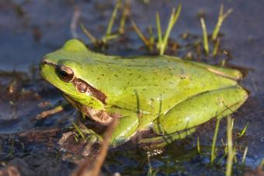
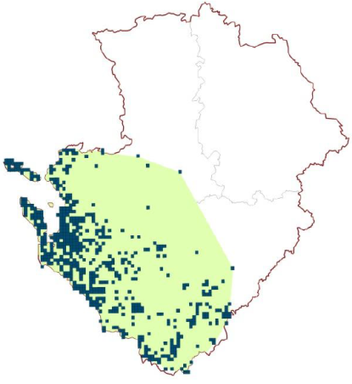
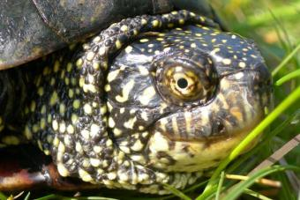
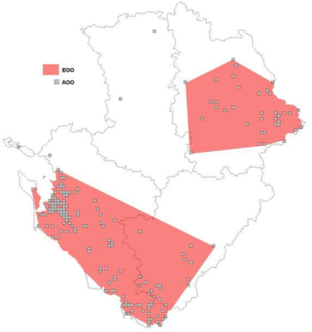
2. Démarche générale
Reptiles et Amphibiens : 1^{ers} taxons évalués
Coordination technique :
Reptiles : Nature Environnement 17
Amphibiens : Deux-Sèvres Nature Environnement
Evaluation des espèces selon la méthodologie UICN :
24 amphibiens,
19 reptiles.
NB : Exclusion des espèces exotiques ayant fait l’objet d’une unique observation dans la région ces 10 dernières années.
Centralisation des données :
Données départementales des 4 départements comprises entre 1990 et 2015,
A minima, un observateur, une date d’observation et des coordonnées géographiques (harmonisées sous SIG)
25 006 données de Reptiles (6 604 entre 1990 et 2005, 18 402 entre 2006 et 2015),
37 655 données d’Amphibiens (9 548 entre 1990 et 2005, 28 107 entre 2006 et 2015).
Olivier Roques
Olivier Roques

Slide 14
3. Comité d’experts et partenaires sollicités
Reptiles et Amphibiens : 1^{ers} taxons évalués
Coordination :
Coordination Amphibiens : Alexandre Boissinot (Deux-Sèvres Nature Environnement)
Coordination Reptiles : Olivier Roques (Nature Environnement 17)
Comité d’évaluation :
Alexandre Boissinot (Deux-Sèvres Nature Environnement), Eric Brugel (LPO France), Marie-Laure Cayatte (RN Marais d’Yves), Florence Dell’Amico (CESTM Aquarium de la Rochelle), Florian Doré (Deux-Sèvres Nature Environnement), Matthieu Dorfiac (Charente Nature), Miguel Gailledrat (Vienne Nature), Philippe Jourde (LPO France), Pierre Morinière (CESTM Aquarium de la Rochelle), François Rancon, Olivier Roques (Nature Environnement 17), Pierre Rousseau (RN Moëze-Oléron), Yann Sellier (RN Pinail), Jean-Marc Thirion (Société Herpétologique de France).
Autres contributeurs :
Xavier Bonnet (CEBC/CNRS Chizé), François Brischoux (CEBC/CNRS Chizé), Olivier Lourdais (CEBC/CNRS Chizé), Pierre-André Crochet (CEFE/CNRS Montpellier), Jean-Christophe de Massary (MNHN), Alain Kim, Jean-Pierre Baron.
Soit 23 personnes mobilisées, 13 structures
Réunion de travail avec le comité d’ évaluation le 27 Janvier 2016

Slide 15
4. Méthodologie d’évaluation
Reptiles et Amphibiens : 1^{ers} taxons évalués
Critères UICN utilisés
5 critères permettent d’évaluer l’appartenance d’un taxon à l’une des catégories du groupe « menacé » de la Liste rouge (CR, EN, VU) :
X
A. Réduction de la population = Basé sur l’évolution du nombre d’individus mâtures au sein de la dition.
B. Répartition géographique = Basé sur la surface occupée par l’espèce au sein de la dition.
X
C. Petite population et déclin = Basé sur le nombre d’individus mâtures au sein de la dition.
X
D. Population très petite ou restreinte = Basé sur le nombre d’individus mâtures au sein de la dition.
X
E. Analyse quantitative = Basé sur une probabilité d’extinction dans la nature.

Slide 16
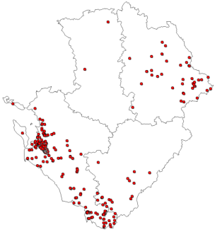
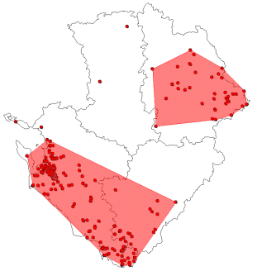
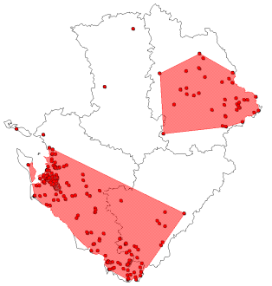
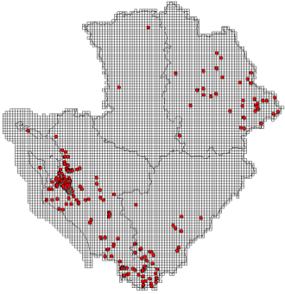
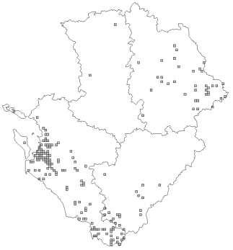
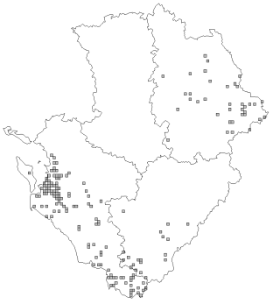
4. Méthodologie d’évaluation
Reptiles et Amphibiens : 1^{ers} taxons évalués
Critère de répartition géographique
B1 : Zone d’occurence (EOO) = Superficie délimitée par la ligne imaginaire continue la plus courte possible pouvant renfermer tous les sites connus, déduits ou prévus de présence actuelle d’un taxon, à l’exclusion des individus erratiques. Cette mesure peut exclure des discontinuités ou disjonctions dans la répartition globale d’un taxon.
➔ Polygone convexe minimum (Km²)
B2 : Zone d’occupation (AOO) = Superficie occupée par un taxon au sein de la « zone d’occurrence », à l’exclusion des individus errants. Cette mesure reflète le fait qu’un taxon ne se rencontre généralement pas dans toute sa zone d’occurrence, qui peut comprendre des habitats peu appropriés ou inoccupés.
➔ Nb de mailles L93 2x2 Km (Km²)
1
2
3
1
2
3

Slide 17
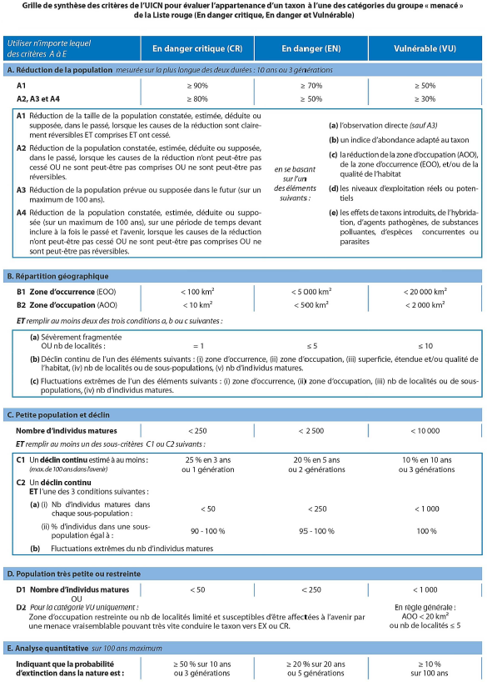
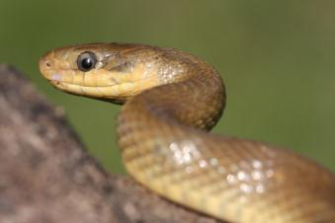
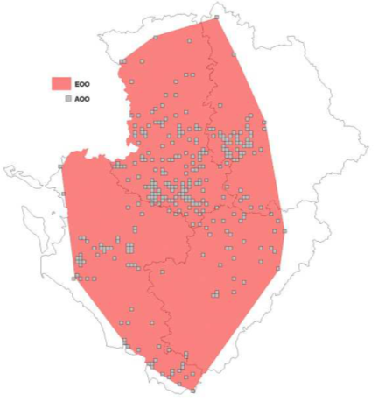
4. Méthodologie d’évaluation
Reptiles et Amphibiens : 1^{ers} taxons évalués
Olivier Roques
v
EOO = 18 441 Km² (< 20 000 Km²)
AOO = 1 256 Km² (< 2 000 Km²)
MAIS : Pas de fragmentation sévère
Pas de fluctuations extrêmes
➔ Proche d’intégrer la liste des espèces menacées d’extinction : NT

Slide 18
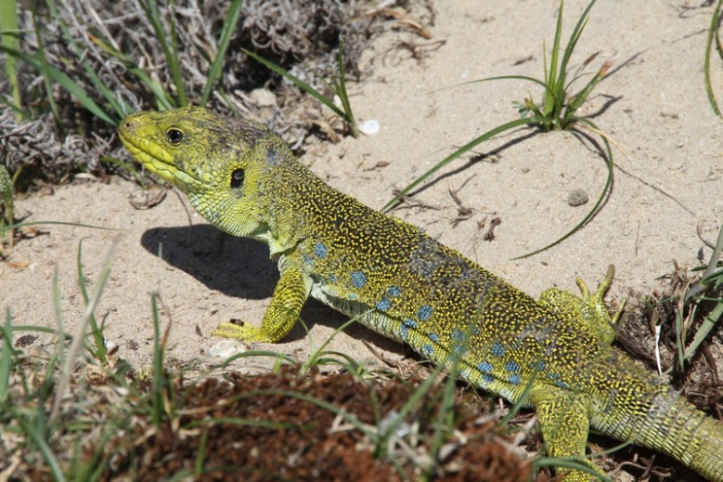
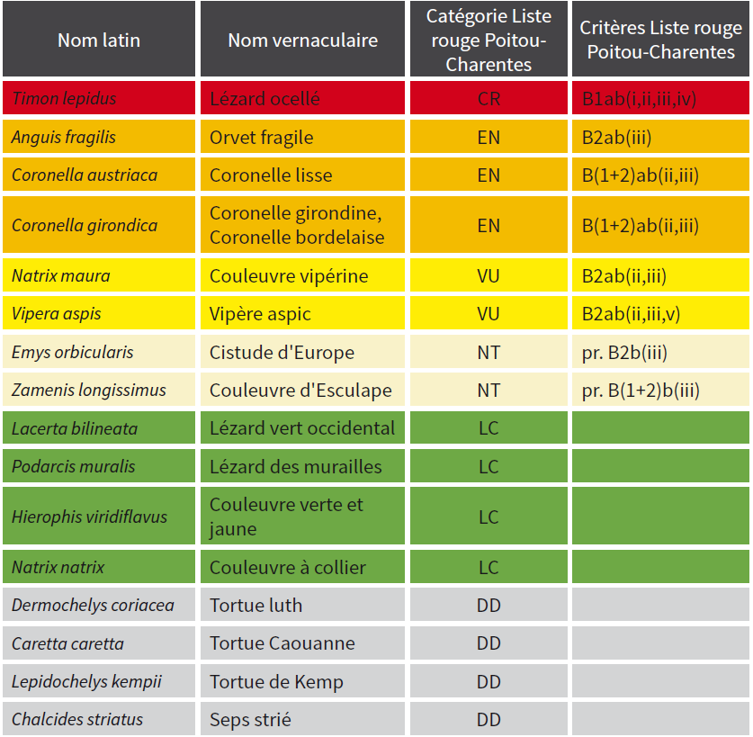
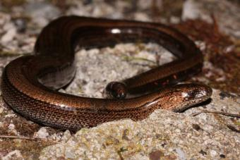
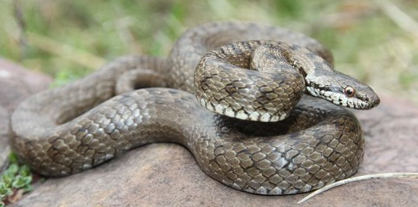
5. Résultats de l’évaluation
Reptiles et Amphibiens : 1^{ers} taxons évalués
F. Doré
REPTILES
O. Roques
F. Doré

Slide 19
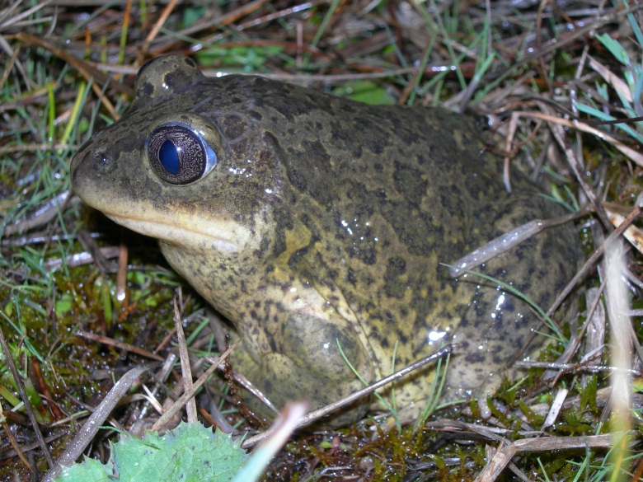
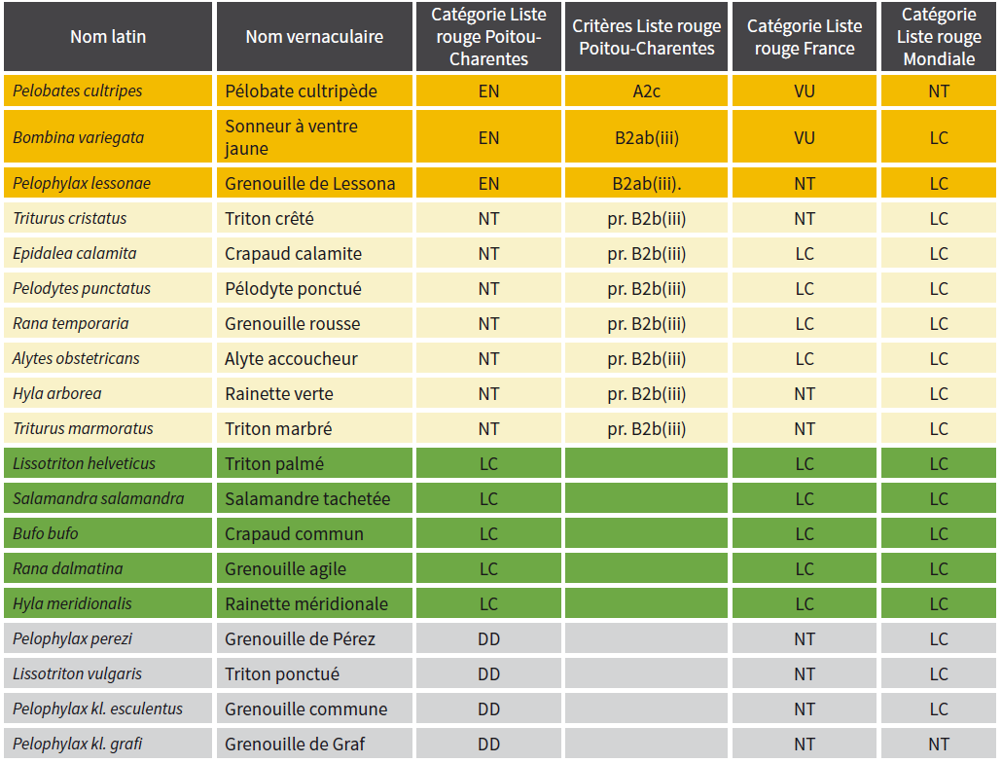
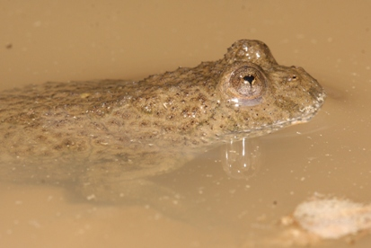
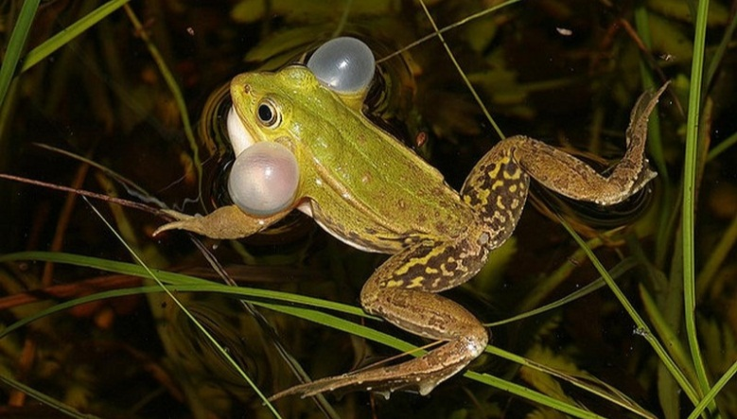
5. Résultats de l’évaluation
Reptiles et Amphibiens : 1^{ers} taxons évalués
O. Roques
AMPHIBIENS
O. Roques
Jean-Pierre Vacher

Slide 20
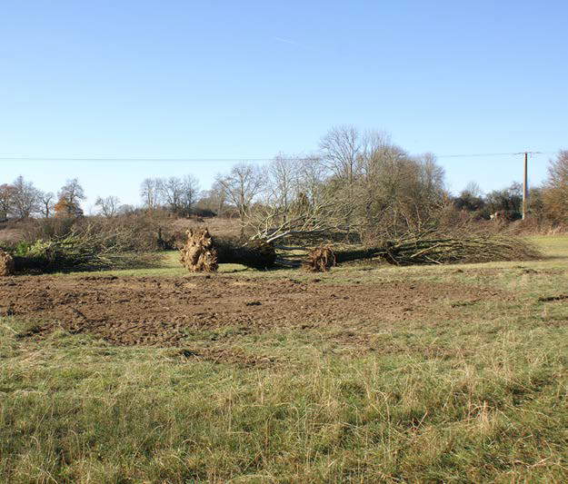
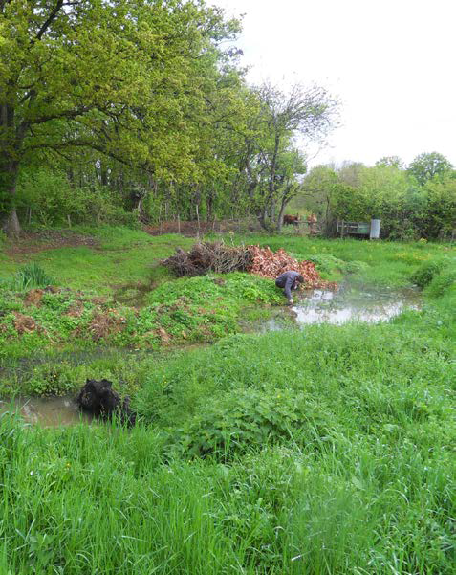
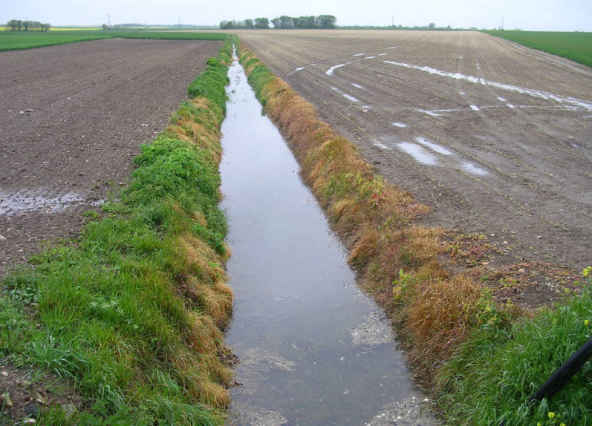
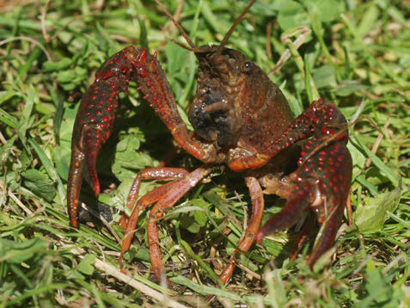
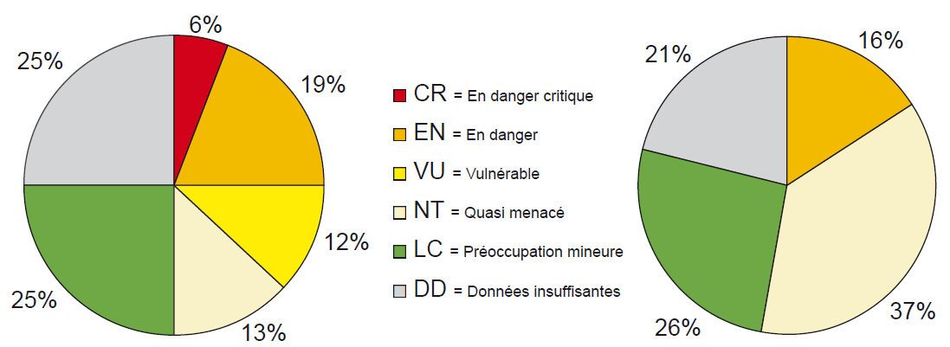
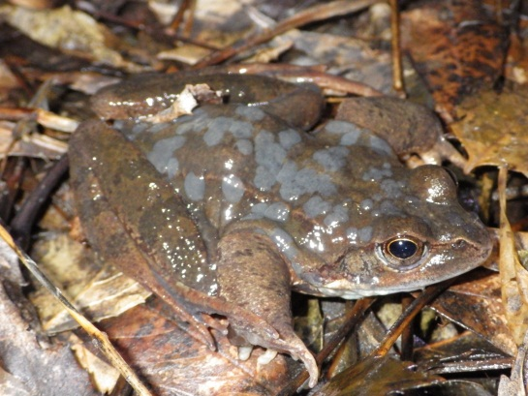
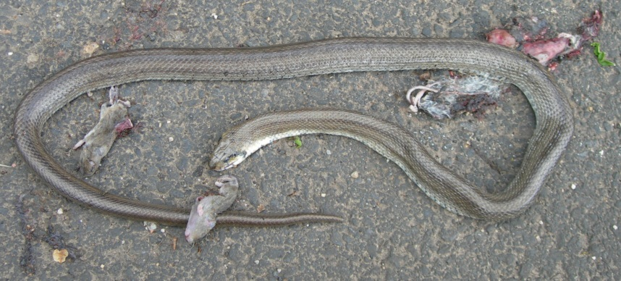
6. Bilan de l’évaluation
Reptiles et Amphibiens : 1^{ers} taxons évalués
REPTILES
- La moitié des espèces est directement menacée d’extinction ou menacée dans un avenir proche,
AMPHIBIENS
- Plus de la moitié des espèces est directement menacée d’extinction ou menacée dans un avenir proche,
➔ Parmi les autres espèces, la moitié d’entre elles ne sont pas suffisamment connues pour évaluer leur état de conservation
A. Boissinot
A. Boissinot
P. Picaud
REPTILES
AMPHIBIENS
AFP
A. Boissinot
O. Drillon
O. Roques

Slide 21
7. Perspectives : Actualisation de l’atlas
Reptiles et Amphibiens : 1^{ers} taxons évalués
Dresser un état des lieux
Mutualisation des données régionales ➔ Identifier les domaines pour lesquels il existe des lacunes de connaissances
(Complexe des Grenouilles vertes, espèces discrètes, démographie…) ;
Cibler des secteurs géographiques sous-prospectés
Compléter les connaissances acquises lors de l’Atlas préliminaire
Identifier de nouveaux secteurs à fort enjeu de conservation
Création de sites protégés (protection / acquisition / conventionnement) / Mise en place de mesures conservatoires
Initier de nouveaux projets de suivi / recherche
Connaissance de l’écologie et de la démographie indispensable pour la prise en compte de l’herpétofaune
Sensibiliser voire former les professionnels et le grand public à la conservation des espèces
Groupe méconnu, qui souffre de nombreuses croyances et idées préconçues

Slide 22
Merci pour votre attention
Action réalisée avec le soutien financier de :

